Slide 1



LA FRANCHISE
Préparé & présenté par : Encadré par :
Nezha BENMOUSSA M. BERREDA
Souad AHRIZ
Wahiba KHARTI
MASTER ISIF 2011/2012

Slide 2
PLAN
Introduction
Historique
Définition
Acteurs de la franchise
Comment devenir franchisé ?
Types de franchise et autres formes
Cadre juridique de la franchise «Loi de DOUBIN»
Contrat de franchise
Franchise au Maroc

Slide 3
LA FRANCHISE
Ethymologiquement
La franchise vient du mot franc qui signifie liberté et indépendance.
Ce terme était utilisé pour désigner le droit de certaines villes au moyen âge à se soustraire à l’autorité d’un seigneur (et à ses taxes), et à bénéficier d’un point de vue juridique de privilèges.
Notes:
La franchise prit naissance au Moyen âge, notamment entre le Xè et le XIIè siècle, par l’octroi de libertés et de privilèges accordés par les seigneurs au profit de certaines populations définies territorialement

Slide 4
Historiquement en France
Emanation du 1er commerce en franchise en 1929 : La "Lainière de Roubais" qui développe le réseau d’enseigne de Pingouin Stem, pour trouver de nouveaux débouchés et lutter contre ses problèmes de surproduction en France

Slide 5
Historiquement aux Etats-Unis
La loi antitrust de 1929 interdit aux grands constructeurs automobile d’être propriétaires de leurs points de vente.
Général Motors propose un type de contrat lui permettant d’écouler ses produits via un réseau de distributeurs indépendants, profitant d’un enseigne pour leur magasin.

Slide 6
FRANCHISE : Trois grandes périodes
De 1950 à 1970 : Invention des premiers concepts et des premiers réseaux de franchise (en France le réseau Phildar est un des premiers représentants).
Début des années 80 : Explosion du nombre de réseaux.
Fin des années 80 : Maturité du concept de la franchise
Notes:
(Candidats à la franchise mieux informés et porteur de vrais projets professionnels, franchiseurs offrant des solutions viables et structurées)I.

Slide 7
DÉFINITION
De l'anglais franchising, la terminologie juridique propose franchisage et c'est le terme franchise qui s'est imposé.

Slide 8
La franchise est un contrat entre :
Un franchiseur titulaire d'un concept substantiel, identifié et réitérable ;
&
Un Franchisé qui adhère au réseau du franchiseur

Slide 9
Par ce contrat, le franchiseur autorise le franchisé à utiliser son enseigne, sa marque et/ou autres signes distinctifs et lui apporte un savoir-faire moyennant le paiement d'une redevance.

Slide 10
ELÉMENTS DU CONTRAT
L’utilisation d’un nom ou d’une enseigne,
Un mode de présentation uniformisé des locaux,
L’approvisionnement ou le référencement de produits et/ou de services,
La transmission d’un savoir-faire,
Une assistance commerciale pendant la durée de l’accord.

Slide 11
QU’EST CE QU’UN FRANCHISEUR ?
Le franchiseur est un commerçant, un artisan, un industriel ou un prestataire de service, personne physique ou morale, ayant :
la propriété ou le droit d'usage de signes distinctifs : marque, enseigne, logos, dessins, modèles ou brevets,
une collection de produits et/ou services,
un savoir-faire acquis dans une ou plusieurs unités pilotes

Slide 12
selon la Norme AFNOR Z 20-000, août 1987,
Une unité pilote est un centre exploitant le concept et la formule destinés à être reproduits par autrui et présentant un résultat positif sur un exercice d'au moins douze mois

Slide 13
QU’EST CE QU’UN FRANCHISÉ ?
Le franchisé est une entreprise juridiquement et économiquement indépendante, personne physique ou morale, liée par contrat au franchiseur.
Il doit être :
  animé d'un esprit d'entreprise ;
  avoir la volonté de collaborer à la réussite du réseau de franchise;
  Être responsable, à l'égard des tiers, des actes accomplis dans le cadre de cette exploitation.

Slide 14
COMMENT DEVENIR FRANCHISÉ ?
Procéder à une étude permettant d’appréhender avec justesse le potentiel du projet.
Quelle localisation ?
- lieu d’implantation
- concurrence (spécialistes / centres-auto/ garages…)
Quel potentiel ?
- potentiel clients (à 1 km, à 5 km)
- potentiel véhicules (à 1 km, à 5 km)
- potentiel CA
- potentiel par produit

Slide 15
COMMENT DEVENIR FRANCHISÉ ?
Quel coût pour un local ?
- pour un achat / pour une location
Quels frais d’exploitation ?
- frais de fonctionnement
- frais généraux
Quelles disponibilités ?
- pour un achat / pour une location
Quels investissements de départ ?
- droits d’entrée, fonds de commerce…
- matériel, stock de démarrage, etc.

Slide 16
ATOUTS POUR LE FRANCHISE
Pénètre rapidement et sûrement sur les marchés à l'exploitation ;
Profite de la réputation des signes distinctifs et de l'image de marque ;
Profite du savoir-faire et de l'assistance technique du franchiseur ;

Slide 17
Profite de la publicité menée par le franchiseur et les autres franchisés ;
Son indépendance juridique est préservée : le franchiseur ne peut limiter l'activité du franchisé pour des raisons autres que la non-concurrence et le respect des normes de son modèle.

Slide 18
INCONVÉNIENTS POUR LE FRANCHISÉ
L’investissement de départ peut être plus élevé qu’une création en tant qu’entrepreneur indépendant isolé
Des contraintes sur le catalogue des produits et/ou services commercialisé
Le respect du cahier des charges du franchiseur concernant l’installation, le mobilier ou l’emplacement du point de vente
Notes:
1(en fonction de la renommée de la marque et de l’étendu de la prestation du franchiseur (formation, assistance, étude de marché…)).
2 (On n'imagine pas un franchisé McDonald's modifier la recette du Hamburger)

Slide 19
Le franchisé doit respecter la charte graphique, la communication, les engagements financiers et juridiques du franchiseur
Le franchisé est tenu de verser une redevance initiale et des royalties.
Le franchisé doit accepter les règles, adhérer au concept et en être le digne ambassadeur.

Slide 20
ATOUTS POUR LE FRANCHISEUR
Développement accéléré par le biais des entreprises contractantes ;
Réseau intégré et meilleur contrôle des franchisés : en raison de l'assistance technique et commerciale, accessoire nécessaire de la transmission du savoir-faire ;
Autofinancement de son développement ;
Exploitation de ses connaissances sans engager de capitaux propres ;
Capitalisation publicitaire de sa marque par l'investissement au titre des redevances publicitaires par ses franchisés.

Slide 21
INCONVÉNIENTS POUR LE FRANCHISEUR
Coût de la formation et de l’assistance dispensée au franchisé ;
Coût des études de marché ;
Le franchiseur doit adapter son organisation interne en se dotant d’une équipe d’animation, d’assistance, de développement, de recherche et d’innovation…

Slide 22
TYPES DE FRANCHISE
De Distribution
De Production
De Service

Slide 23

FRANCHISE DE DISTRIBUTION
Le franchisé vend simplement les produits dans
un magasin qui porte l'enseigne du franchiseur.
Franchiseur Producteur : ERAM, PINGOUIN.
Franchiseur Diffuseur : GENEVIEVE LETHU, CHRISTIANSEN, TIMY.

Slide 24
CYCLE FRANCHISE PRODUCTEUR/DISTRIBUTEUR
FRANCHISEUR
Producteur
FRANCHISE
CONSOMMATEUR
PRODUCTEUR
FRANCHISEUR
Distributeur
PRODUCTEUR
FRANCHISE
CONSOMMATEUR

Slide 25
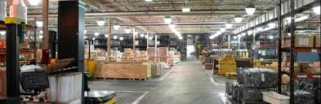
FRANCHISE DE PRODUCTION (INDUSTRIELLE)
Le franchisé fabrique, lui-même, selon les indications du franchiseur, des produits qu’il vend sous la marque de celui-ci.
Exemples : COCA-COLA, YOPLAIT…

Slide 26

FRANCHISE DE SERVICE
Le franchisé offre un service à des professionnels ou particuliers sous l’enseigne, le nom commercial voire la marque du franchiseur en se conformant aux directives de ce dernier.
Exemples : IBIS, Mc Donald/Pizza Hut, AVIS

Slide 27
LOCALISATION DE FRANCHISE
Franchise en magasin : nécessite un local. Contraignante et demande plus d'investissement.
Franchise à domicile : faible investissement de départ.
Franchise internationale : une relation triangulaire entre franchiseur, master franchisé (20 ans) et sous-franchisé local.

Slide 28
AUTRES FORMES DE FRANCHISE
CORNER FRANCHISE (Shop-in-Shop) :
Mini-franchise : exclusivité d’une partie de la surface de vente à une seule marque aménagée selon les directives du franchiseur en acceptant ses exigences.

Slide 29
MASTER FRANCHISE
Le master franchisé paie un (master fee «droit d'entrée» et des royalties «commission» pour développer le réseau sur un territoire déterminé qui peut être un pays ou une région.
MULTI-FRANCHISE
Extension d’activité courante car les franchisés possèdent plusieurs points de vente d’une même chaîne. Savoir délégué tout en étant présent.
Pluri-franchise :
diversification d’ activité.

Slide 30
FRANCHISE PARTICIPATIVE
La franchise participative est celle par laquelle outre la conclusion d’un contrat de franchise de type classique, le franchiseur détient des parts sociales dans le capital de la société franchisé (26% des parts sociales).

Slide 31
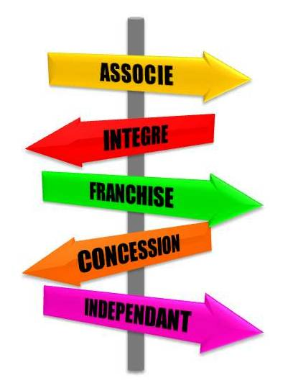

Slide 32

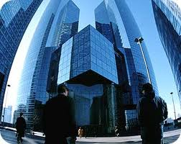

LE COMMERCE ASSOCIÉ
Association
Optimiser la communication et procédures de commercialisation

Slide 33
LE COMMERCE INTEGRE
Les points de vente sont tous sous la même enseigne, et s'approvisionnent via une centrale d'achat gérée exclusivement par la maison mère.
Les commerçants sur le terrain ne sont pas des indépendants, mais des salariés d'un groupe multi-points de vente.

Slide 34
LE COMMERCE INDÉPENDANT
Le commerce indépendant organisé (isolé) est composé essentiellement du commerce associé et de la franchise.

Slide 35
LA CONCESSION
Le concédant réserve un territoire géographique
à un concessionnaire qui, lui, est le seul sur ce territoire à commercialiser le produit du concédant.

Slide 36
LES FORMULES MIXTES
Les premiers points de vente créés sont sous la forme intégrée de la succursale puis, le réseau appuie la suite de son développement soit sur la franchise, soit en licence de marque, soit encore en concession affiliation.

Slide 37
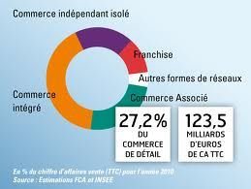
REPARTITION FRANCHISE ET AUTRE FORMES

Slide 38
CADRE JURIDIQUE DE LA FRANCHISE
Le Code de déontologie européen de la franchise est un code des bons usages et de bonne conduite des utilisateurs de la franchise en Europe.
Il insiste surtout sur les obligations des franchiseur/franchisé et le savoir-faire.

Slide 39
CONDITIONS DU SAVOIR-FAIRE
Secret : n’est pas généralement connu ou facilement accessible.
Substantiel : doit inclure une information indispensable pour la vente de produits ou la prestation de services aux utilisateurs finaux.
Identifié : doit être décrit d’une façon suffisamment complète pour permettre le bon usage de la franchise.

Slide 40
LA LOI DOUBIN
Connue sous L330-3 du code de commerce, elle impose le respect d’une obligation d’information précontractuelle permettant au candidat de s’engager en connaissance de cause via le DIP.

Slide 41

Le DIP est le Document d’Informations Précontractuelles (loi doubin) permettant de connaître l’ensemble du business des réseaux de franchise. Il doit être remis au franchisé 20 jours avant la signature du contrat.

Slide 42
CONTENU DU DOCUMENT "DOUBIN"
Le franchiseur
Ses dirigeants
Histoire et Etat du réseau
Liste des franchisés
Sorties du réseau.
Obligations financières et juridiques.
Etat du marché national
Etat du marché local
Annexes utiles : Bilans, dépôt de marque…

Slide 43
LE CONTRAT DE FRANCHISE
Contrat innommé : non défini dans la loi.
Contrat mixte : aspects des contrats de mandat, de travail, de société simple, de licence, de représentation exclusive,…
Contrat de durée : onéreux, exclusif.

Slide 44
LE CONTRAT D’OPTION
Le contrat de franchise est souvent précédé d'un contrat d'option qui peut prendre la forme d'un contrat de première assistance, de réservation de zone (1, 1’, 2 et 3) ou d'une lettre d'intention.

Slide 45
LE CONTRAT DE CONCESSION
Le contrat de concession se distingue de la franchise car il n’exige pas la mise à disposition d’une enseigne, d’un savoir faire, d’une assistance mais suppose une exclusivité territoriale.

Slide 46
CONTRAT DE COMMISSION D’AFFILIATION
Le franchisé est chargé de vendre les produits du franchiseur, encaisse le chiffre d'affaires (30 %) et en retourne au franchiseur une partie.
Le franchisé n'a donc pas de risque financiers sur les stocks.

Slide 47
LE CONTRAT DE PILOTAGE
Avant de développer son réseau, le franchiseur doit avoir expérimenté son savoir-faire grâce à un pilote. Ce pilote aura une triple mission :
valider le savoir-faire ;
déterminer "l'architecture économique" et étudier la marge nécessaire et souhaitable pour que l'activité soit rentable ;
réaliser une étude de marché approfondie.

Slide 48
LA FRANCHISE AU MAROC

Slide 49
INTRODUCTION
La franchise joue un rôle important dans le développement au Maroc.
Ce mode de commerce a évolué dans un cadre propice à l’investissement et aux relations commerciales.
Elle s’inscrit bien dans une stratégie globale dont la finalité est la reproduction hors des frontières nationales.

Slide 50

HISTORIQUE
La première franchise installée au Maroc remonte à 1962.
Une année plus tard (1963), ce fut au tour de Hertz de s'implanter.
En 1980, c'est la franchise française Europcar qui fait son entrée dans le marché marocain.
En 1981, Pigier, s'installe pour mettre sur pied le réseau le plus important en nombre d'unités.

Slide 51

SITUATION DE LA FRANCHISE
AU MAROC
En mai 2008, le nombre de réseaux en franchise installées au Maroc est de 347, avec près de 2560 points de vente .
Le secteur de l’habillement et de la lingerie domine en s’accaparant 29%.
A fin février 2010, 407 réseaux de franchises ont été identifiés par le Ministère de l’Industrie, du Commerce et des Nouvelles Technologies
Notes:
Selon les statistiques arrêtées en mai 2008, le nombre de réseaux en franchise installées au Maroc est de 347 (contre 47 seulement en 1997 et 97 en 2000), avec près de 2560 points de vente à travers le territoire marocain. (Ministère de l’Industrie, du Commerce et des nouvelles technologies 2008).
La répartition des réseaux par secteur d’activité, montre que sur les 347 enseignes implantées au Maroc, le secteur de l’habillement et de la lingerie domine en s’accaparant 29% de l’ensemble des réseaux.

Slide 52
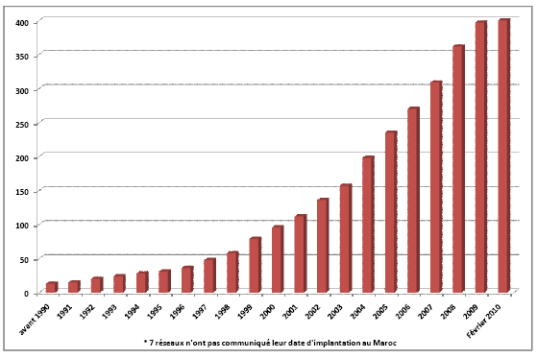
RÉPARTITION DES RÉSEAUX DE FRANCHISE PAR DATE D'IMPLANTATION
Notes:
Le graphique suivant visualise l’évolution de la franchise de 1990 à 2010

Slide 53
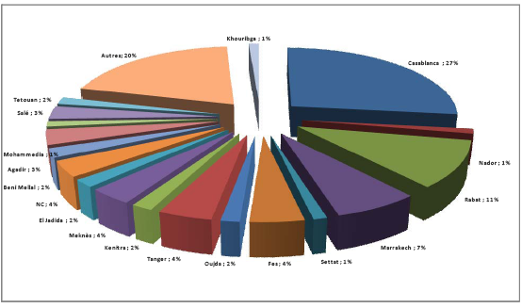
RÉPARTITION GÉOGRAPHIQUE DE LA FRANCHISE
Notes:
Géographiquement, la répartition des 2560 points de vente opérant dans le secteur de la franchise montre que l’axe Casablanca-Rabat représente 47% de l’ensemble des implantations. Ce qui montre la très forte concentration géographique des franchises dans les espaces urbains historiquement privilégiés. Or, ceci n’a pas empêché le développement du secteur vers d’autres villes telles que Marrakech, Fès, Tanger, Agadir. (Ministère de l’Industrie, du Commerce et des nouvelles technologies, 2008).

Slide 54
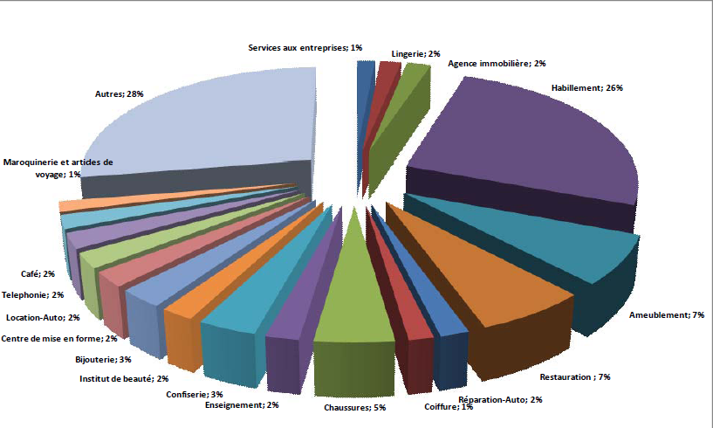
RÉPARTITION DES FRANCHISES PAR BRANCHE D’ACTIVITÉ
Notes:
La répartition des réseaux de franchise par branche d’activité fait ressortir la prédominance du secteur d’équipement de la personne avec 39% suivi du secteur alimentaire avec 16% et de l’ameublement avec 7% du nombre de réseaux.

Slide 55
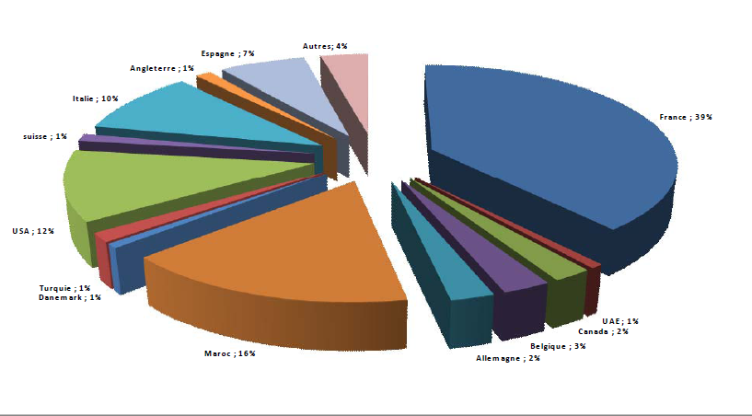
RÉPARTITION DES FRANCHISES PAR PAYS D’ORIGINE
Notes:
Le secteur de la franchise au Maroc est marqué par une forte présence d’enseignes internationales qui représentent 84% des réseaux existants. Les enseignes françaises représentent à elles seules 39% de l’ensemble des réseaux implantés au Maroc

Slide 56
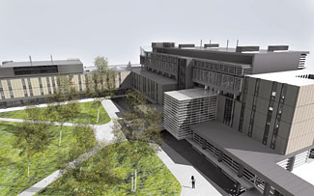
PERSPECTIVES DE DÉVELOPPEMENT DE LA FRANCHISE
Le Méga Mall de Casablanca dotera la ville d’un nouvel ensemble de promotion de la distribution moderne.
Le complexe touristique Bouskoura composera le volet golfique à l’offre global casablancaise.
CAMPUS UNIVERSITAIRE
La réalisation d’une zone dédiée à la formation.
Notes:
Présentation des Grands Projets:
-Le complexe touristique BOUSKOURA s’inscrit dans le cadre du Plan de Développement Régional Touristique et qui proposera un projet intégré.
Le campus universitaire Répond aux besoins pressants des différents opérateurs (nationaux et internationaux) et releve les défis de la mondialisation.
Le Méga Mall de Casablanca veut doter la ville d’une plate-forme commerciale supplémentairepour renforcer sa position de leader dans le secteur du Shopping.

Slide 57
ACTIONS DU GOUVERNEMENT POUR LE DEVELOPPEMENT DE LA FRANCHISE
Promotion du secteur de la franchise.
Assistance aux franchiseurs marocains
Identification des secteurs porteurs et incitation au regroupement en micro-franchise des commerces indépendants
Création de cursus de formations dédiés
Modernisation des infrastructures et rénovation de l'immobilier commercial
Création de plate-formes logistiques
Notes:
représentatives du secteur souhaite largement accompagner et encourager en multipliant les actions concrètes :
Toutes ces actions conjuguées et spécifiques s'ajoutent à celles déjà engagées par le gouvernement pour la libéralisation des échanges avec l'Europe, les Etats-Unis et les Pays Arabes, l'ouverture de son espace économique et la modernisation du commerce

Slide 58
CONCLUSION
La collaboration commerciale et technique face à la puissance des grands groupes et la franchise organise très bien cette collaboration.
L’association du savoir-faire du franchiseur et de l’esprit entrepreneurial du franchisé.
Les services et conseils des spécialistes recrutés par le franchiseur en achats, marketing, publicité, recherche et développement...
La simplicité et l’économie des structures organisationnelles
La rapidité et l’évolution du système.
Notes:
Les raisons du succès de la franchise sont :

Slide 59
WEBOGRAPHIE
www.observatoiredelafranchise.fr
http://www.wladbladi.net/forum/forum-etudiants/80102-expose-contrat-franchise.html#ixzz1tui1sLhN
http://www.oodoc.com/12762-marketing-franchise.php
Exposé sur la franchise en droit des affaires
http://www.oodoc.com/25375-expose-droit-affaires-franchise.php
http://droit-finances.commentcamarche.net
http://www.toute-la-franchise.com/vie-de-la-franchise-A532-les-opportunites-des-franchiseurs.html
http://www.observatoiredelafranchise.ma/cgi-bin/home/p.php?n=69
http://www.observatoiredelafranchise.ma
http://www.choisir-sa-franchise.com/comprendre-la-franchise.html
http://www.youscribe.com
https://professionnels.societegenerale.fr/
http://www.toute-la-franchise.com
http://entreprendre.franchise-magazine.com/
http://www.dissertationsgratuites.com/
http://www.lesechosdelafranchise.com/dip
http://www.lecidef.fr/fiches-pratiques/pendant-le-contrat/le-contrat-de-franchise_23.html

Slide 60
MERCI DE VOTRE ATTENTION

